Slide 1
LO
GO
任务 新零售门店内部“场”景的搭建

Slide 2
学习目标
03
01
key words
key words
02
知识目标:
思政目标:
了解零售店铺布局的设计理念和原则
掌握零售店铺内部布局的类型及磁石点理论
能力目标:
培养系统性思维和辩证思维，教育学生合理组织利用门店资源
培养学生勤奋劳动的观念养成能够从宏观、微观等多角度分析问题、看待事物的良好思维习惯
培养学生的审美意识
能设计生动、个性的卖场，吸引、引导顾客

Slide 3
  零售店铺“内”空间布局
01
PART 01

Slide 4
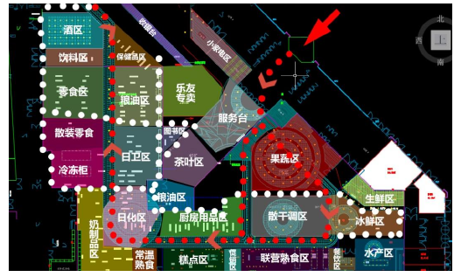
  零售店铺“内”空间布局——零售店铺空间划分
零售店铺内部空间划分有垂直分割和水平分割两种方法。
01.
水平分割
根据用途，零售店铺内部空间一般分为营业部分和服务部分。
营业部分是直接进行产品销售活动的地方，也是卖场的核心。营业空间内主要有货架、柜台、展台等展示器具来进行商品的展示和销售。
服务部分是为了辅助卖场的销售活动，且使顾客能更多地享受店铺的服务。通常包括收银台、仓库、消费者休息区、试衣间或体验区等。
某超市功能分区图
Notes:
营业部分与服务部分比例合理

Slide 5
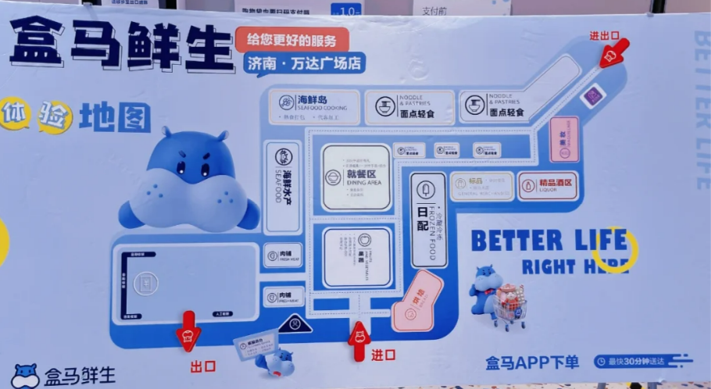
  零售店铺“内”空间布局——零售店铺空间划分

Slide 6
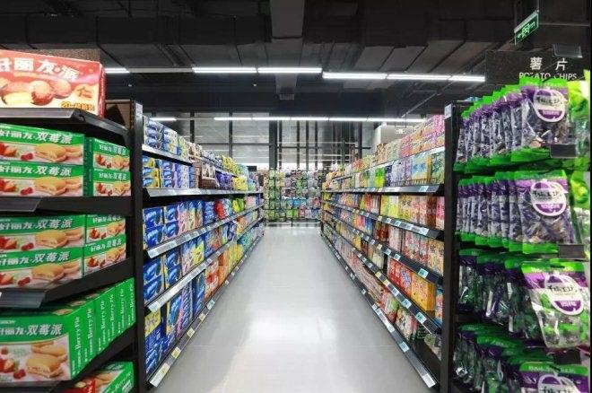
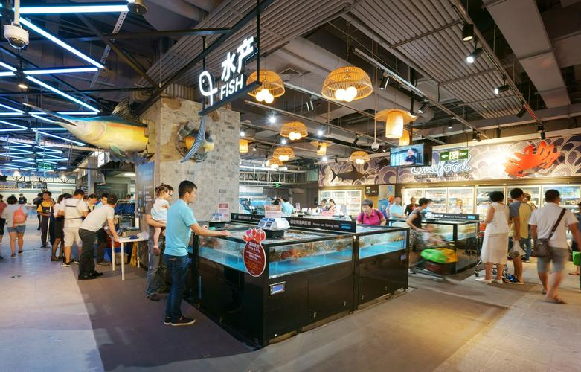
  零售店铺“内”空间布局——零售店铺空间划分
营业空间：商品展示

Slide 7
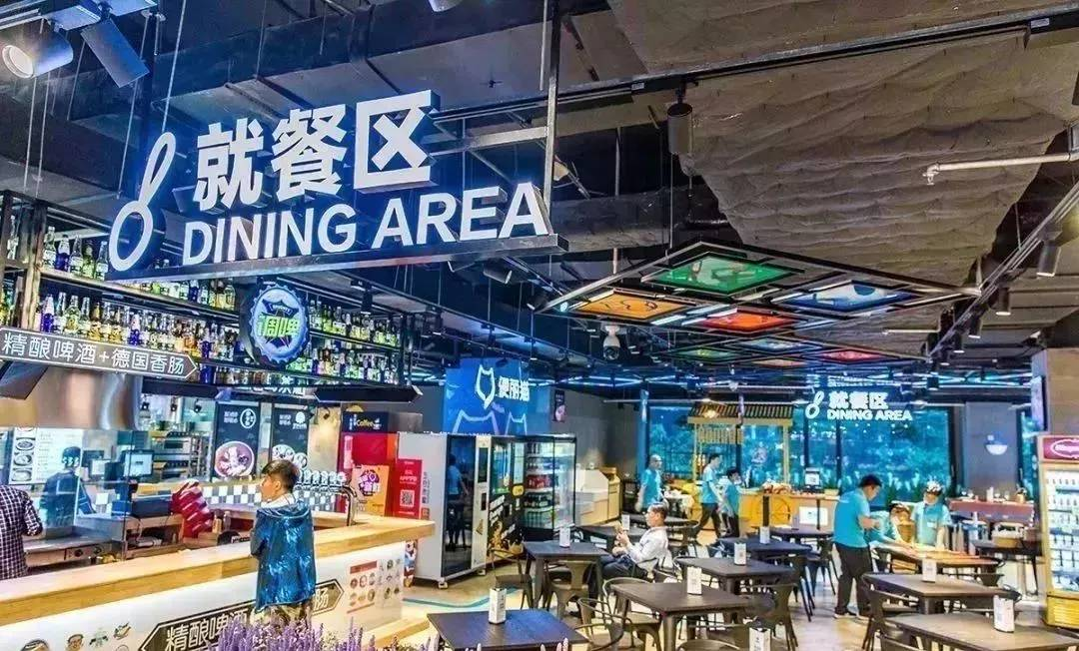
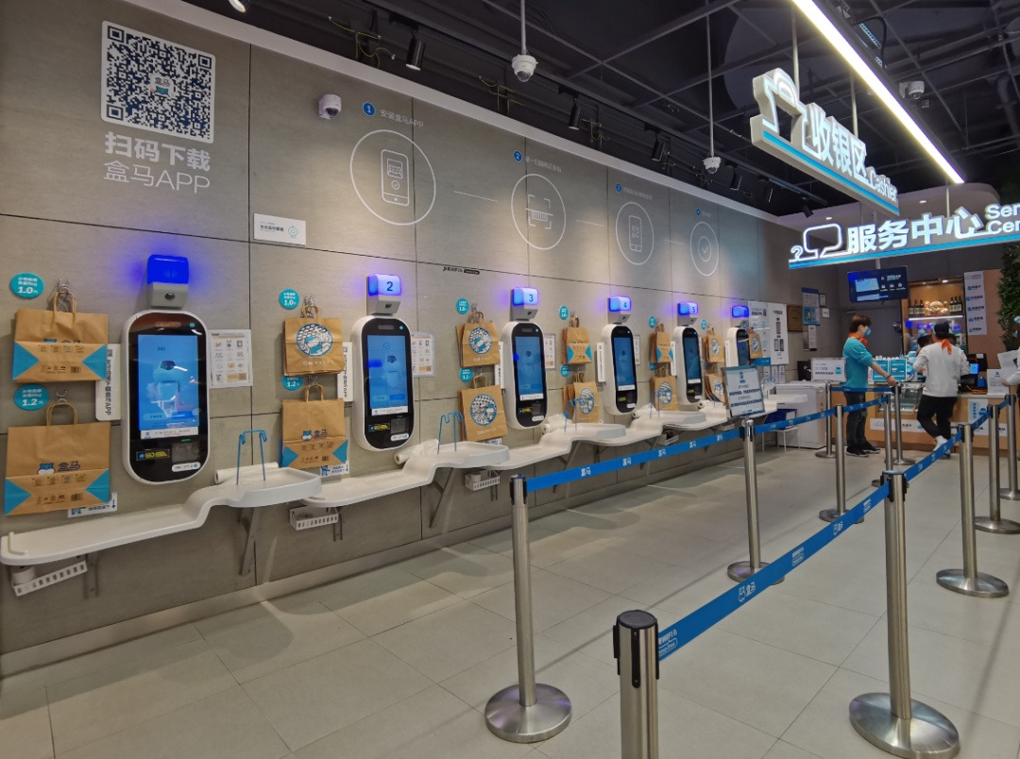
  零售店铺“内”空间布局——零售店铺空间划分
服务空间
Notes:
功能区块化：体验区、超市区、招商区、服务区等。
品类场景化：盒马渔市、餐饮料理、烘焙饮品、红酒鲜花、生鲜日配、天猫超市等。

Slide 8
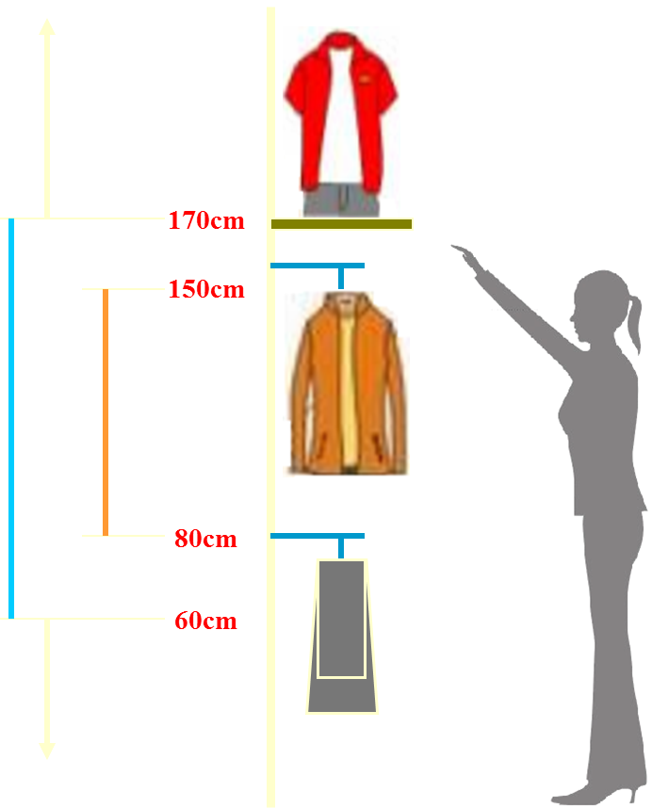
  零售店铺“内”空间布局——零售店铺空间划分
形象陈列区
02.
垂直分割
垂直空间的分割是指对天（天花板）、地（地板）、中（天花板与地板之间）的合理运用与分割。
零售店铺一般根据实际情况，运用吊顶、地板、隔断、柜台、吊架、道具等元素将垂直空间分割成一些区域。
重点陈列区
容量陈列区
垂直空间划分示意图

Slide 9
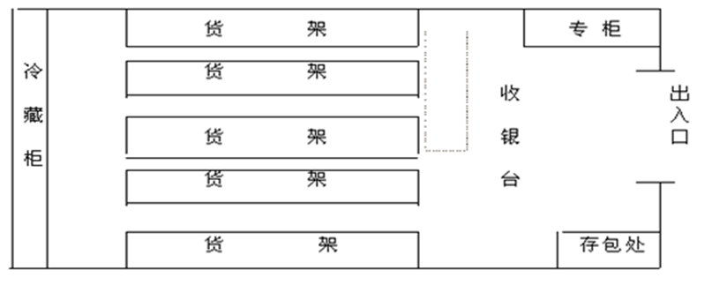
  零售店铺“内”空间布局——零售店铺空间布局
根据商店类型、商品分类、商品数量和销售方式的不同，零售商采用的大多数布局设计都基于格子式、环形式、岛屿式和自由流动式四种常见的布局设计。
格子式布局
也称为棋盘格布局，商品陈列架与顾客通道都呈长方形状分段安排，而且主通道与副通道各保持一致，所有货架相互成平行或直角排列，呈格子状分布。
格子式布局示意图
Notes:
这是传统的店面布局形式。这种布局在超级市场中常可看到。
优点：空间利用率高；可以提供大量的商品，商品也实现了对顾客的高曝光率；标准化货架降低成本；对顾客导向性强。
缺点：比较呆板；顾客在店铺中的体验有限；顾客和员工的接触也较少，很难有效地为顾客提供个性化的服务和促销。

Slide 10
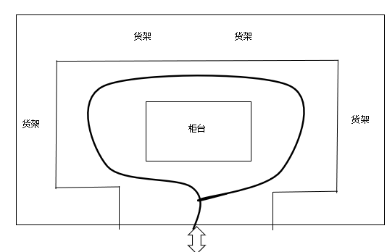
  零售店铺“内”空间布局——零售店铺空间布局
环形布局
指营业场所的布局呈回环曲线。
环形布局示意图
Notes:
优点：对顾客的引导性较强，顾客无需往复奔波，可以不走重复的路线，一次性把所有的柜台或把一层楼的商铺逛完；对空间利用比较充分；顾客的体验也不错。
缺点：有时候顾客会有一种急切感，局部通道会产生拥堵。

Slide 11
  零售店铺“内”空间布局——零售店铺空间布局
岛屿式布局
在营业场所中间布置各不相连的岛屿的形式，在岛屿中央设置货架陈列商品。岛屿可布置成正方形、长方形、圆形、三角形等多种形式。
岛屿式布局示意图
Notes:
这种形式一般用于百货商店或专卖店，主要陈列体积较小的商品，有时也作为格子式布局的补充。
优点：店铺营业气氛好；顾客流动较灵活，视线开阔，易引起顾客的冲动性购买；柜台周边较长，陈列商品较多，对一些供应商具有较强的吸引力；更容易为顾客提供服务和人员推销。
缺点：不利于最大限度地利用营业面积；布局的变化有时会造成顾客的迷失；货架的成本较高。

Slide 12
  零售店铺“内”空间布局——零售店铺空间布局
自由流动式布局
可以使顾客能够通过许多不同的路线进入商店的所有部分。
自由流动式布局示意图
Notes:
优点：顾客可以自由浏览，不会产生急切感，增加了顾客的逗留时间和购物机会；消费者的购物体验感好；方便员工向顾客提供个性化的服务。
缺点：不能充分地利用卖场面积，提供个性化服务和高购物体验的同时降低了效率；限制了零售商对人流的控制能力，使人流容量比较有限以及人流分布不均，潜在地降低了商品的曝光水平；对卖场的管理能力有比较高的要求。

Slide 13
主观题
10分
考察零售店铺的空间布局，分析采用的哪种类型？这样设计有什么优缺点？新零售店铺空间选择哪种空间布局更合适？
作答
Notes:
VR看衣、三维动画看衣服、全息投影看衣服、多点触摸技术

Slide 14
  零售店铺“内”空间布局——零售店铺空间布局
考察零售店铺的空间布局，分析采用的哪种类型？新零售店铺空间选择哪种空间布局更合适？应该对空间布局做哪些改进？

Slide 15
空间布局 | 格子式 | 环形式 | 岛屿式 | 自由流动式
优点 | 空间利用率高； 可以提供大量的商品，商品也实现了对顾客的高曝光率；标准化货架降低成本； 对顾客导向性强 | 对顾客的引导性较强，顾客无需往复奔波，可以不走重复的路线，一次性把所有的柜台或把一层楼的商铺逛完； 对空间利用比较充分； 顾客的体验也不错 | 店铺营业气氛好； 顾客流动较灵活，视线开阔，易引起顾客的冲动性购买； 柜台周边较长，陈列商品较多，对一些供应商具有较强的吸引力； 更容易为顾客提供服务和人员推销 | 顾客可以自由浏览，不会产生急切感，增加了顾客的逗留时间和购物机会； 消费者的购物体验感好； 方便员工向顾客提供个性化的服务
缺点 | 室内装修方面创造力有限，比较呆板，顾客在店铺中的体验有限； 顾客和员工的接触较少，很难有效地为顾客提供个性化的服务和促销； 当较拥挤时，易使顾客产生被催促的不良感觉； | 有时候顾客会有一种急切感，局部通道会产生拥堵 | 不利于最大限度地利用营业面积； 布局的变化有时会造成顾客的迷失； 货架不规范，货架的成本较高； 现场需要较多人，不便于柜组营业员的互相协作 | 不能充分地利用卖场面积，提供个性化服务和高购物体验的同时降低了效率； 限制了零售商对人流的控制能力，使人流容量比较有限以及人流分布不均，潜在地降低了商品的曝光水平； 对卖场的管理能力有比较高的要求

Slide 16
  零售店铺“内”空间布局——零售店铺通道设计：人流动线设计
店铺通道：人流动线+物流、消防动线
商场内顾客流动的路径，是连接各个销售区域的主要通道。
确保顾客在商场内能够顺利、便捷地浏览和选购商品，提高顾客的购物体验和满意度。
Notes:
通道设计合理性会直接引导顾客在购物的时候按照在装修前设计的路线的一个自然的走向
良好的通道设置，就是引导顾客按设计的自然走向，走遍卖场的每个角落，让顾客接触到各种商品，使卖场空间得到有效利用。

Slide 17
  零售店铺“内”空间布局——零售店铺通道设计：人流动线设计
通道的设计不但涉及到购物的方便与否，还间接地起到消费引导的作用。
1
主次分明，
宽度、数量、形状恰当
1
2
笔直、平坦
2
4
3
多明亮、少拐角
3
4
没有障碍物、不能留有“死角”
Notes:
1、尽量延长消费者在卖场的停留时间
2、控制好停步部分和移动部分的通道范围
3、把握顾客流动的方向
4、一切遵循让顾客方便舒适的原则
5、主通道、副通道的协调

Slide 18
  零售店铺“内”空间布局——零售店铺通道设计：人流动线设计
主通道是诱导顾客行动的主线
而副通道是指顾客在店内移动的支流
主副通道的设置不是根据顾客的随意走动来设计的，而是根据卖场商品的配置位置与陈列来设计的。
Notes:
通道形状、宽度、长度、数量设计根据卖场面积（30以下，主最少1米，副通道最少0.8米；30-50平米的便利店，主通道可以留到1.5米宽，副通道则为1米;100平米的大型便利店，通道可以尽量宽敞些，在2米左右即可；货架与货架之间的间隔要保持在可以容两位顾客推车相交走过而不拥挤便是最好的位置；最小通道：两个成年人并排通过）、门店形状以及业态而异。
通道的宽度是根据商品的种类、性质和消费者的客流数量（客流量大，通道就应该宽一点）来确定的
第一，能有效地延伸到内部，便于空间内全部商品的展示;第二，主通道地面平坦、道路宽阔、没有障碍物，利于主要人流的行进。
延长副通道以增加客户滞留时间

Slide 19
  零售店铺“内”空间布局——零售店铺通道设计：人流动线设计
主通道宽度>副通道宽度
店铺面积与零售通道——主通道最少1米，副通道最少0.8米；店铺面积大于600平方米，主通道>2米，副通道1.2-1.5米
预计通行人数与零售通道：2人（>1.2米）,3人（>1.8米），4人（1.8—2.4米）

Slide 20
  零售店铺“内”空间布局——零售店铺通道设计：人流动线设计
Notes:
通道形状、宽度、长度、数量（偶数条比奇数条更好）设计根据卖场面积、门店形状以及业态而异。

Slide 21
  零售店铺“内”空间布局——零售店铺通道设计：人流动线设计
Notes:
通道形状、宽度、长度、数量（偶数条比奇数条更好）设计根据卖场面积、门店形状以及业态而异。

Slide 22
  零售店铺“内”空间布局——零售店铺通道设计：人流动线设计
1
主次分明，
宽度恰当
1
2
笔直、平坦
2
4
3
多明亮、少拐角
3
4
没有障碍物、不能留有“死角”
Notes:
直线设计方便顾客沿着货架一直前进，如果店内布置得横七竖八，那只会让顾客迷路

Slide 23
  零售店铺“内”空间布局——零售店铺通道设计：人流动线设计
通道的设计不但涉及到购物的方便与否，还间接地起到消费引导的作用。
1
主次分明，
宽度恰当
1
2
笔直、平坦
2
4
3
多明亮、少拐角
3
4
没有障碍物、不能留有“死角”
Notes:
在选址时，对门店通道是否好设计也要留意一下，店面空间是不规则的形状，拐角太多，中间还有立柱，很难设计好，否则即使铺位便宜也并非是好事
并不是完全规避，而是尽可能少一些拐角，同时要配以合理的商品陈列线

Slide 24
  零售店铺“内”空间布局——零售店铺通道设计：人流动线设计
通道的设计不但涉及到购物的方便与否，还间接地起到消费引导的作用。
1
主次分明，
宽度恰当
1
2
笔直、平坦
2
4
3
多明亮、少拐角
3
4
没有障碍物、不能留有“死角”
Notes:
在选址时，对门店通道是否好设计也要留意一下，店面空间是不规则的形状，拐角太多，中间还有立柱，很难设计好，否则即使铺位便宜也并非是好事
并不是完全规避，而是尽可能少一些拐角，同时要配以合理的商品陈列线

Slide 25
  零售店铺“内”空间布局——零售店铺通道设计：人流动线设计
很多零售店铺经常会利用零售通道做商品突出陈列或促销展示，这样做要注意哪些问题？
不影响通道的基本功能
堆头或陈列的数量、位置、大小

Slide 26
  零售店铺“内”空间布局——零售店铺通道设计：人流动线设计
通道的设计不但涉及到购物的方便与否，还间接地起到消费引导的作用。
主次分明，
宽度恰当
顾客比较少去到的角落，叫死角区，也叫“冷区＂
1
1
2
笔直、平坦
2
4
3
多明亮、少拐角
3
4
没有障碍物、不能留有“死角”
Notes:
不得堆放与商品陈列，促销无关的器具或设备（占用消防通道，违规违法）把死角设置成功能区，也是盘活冷区的一个好方法，具体的功能区分为休息区、互动区、产品体验区等。

Slide 27
Notes:
死角之所以成为死角是不够醒目、显眼，所以才容易被顾客忽视而成为店铺死角。所以要想吸引消费者的目光，可以在死角添加一些特别的装饰、醒目的海报会更好的吸引顾客注意。

Slide 28
  售店铺“内”空间布局——零售店铺通道设计：人流动线设计
如何将店铺内的死角盘活？
Notes:
把死角变成体验空间：打造场景化区域（适用于一些空间较大的“死角”）：要增强空间的互动性，要么做到颜值高到极致
打造多元的经营模式：改造方式就是，在店内设置一些不同的体验方式，比如：咖啡甜点区、阅读区、撸猫区...经营模式越来越火，比如73hours的高跟鞋+甜点、比如咖啡+阅读书店、悦诗风吟：咖啡+化妆品...（适合的店铺死角类型：过深过长的店铺尽头/不好利用的大面积闲置空间。）

Slide 29
  售店铺“内”空间布局——零售店铺通道设计：人流动线设计
如何将店铺内的死角盘活？
活用醒目色
把死角变成展示空间
把死角变成体验空间
Notes:
哪里需要吸引你，哪里就有POP
从天花板延伸到角落深处的屏幕展示，很妙地引导了顾客的视线
把死角变成体验空间：打造场景化区域（适用于一些空间较大的“死角”）：要增强空间的互动性，要么做到颜值高到极致
打造多元的经营模式：改造方式就是，在店内设置一些不同的体验方式，比如：咖啡甜点区、阅读区、撸猫区...经营模式越来越火，比如73hours的高跟鞋+甜点、比如咖啡+阅读书店、悦诗风吟：咖啡+化妆品...（适合的店铺死角类型：过深过长的店铺尽头/不好利用的大面积闲置空间。）

Slide 30
  零售店铺“内”商品布局
02
PART 02

Slide 31
  零售店铺“内”商品布局
01
02
商品布局的面积分配
需求法
利润法
商品布局的位置确定
Notes:
完成中央卖场通道与货架的布局后，必须对商品进行布局，必须确定各类商品按什么结构比例配置，每种商品配置在卖场的什么位置。如果商品配量不当，会造成顾客想要的商品找不到，不想要的商品却太多的假象，不仅浪费了陈列货架，而且造成商品周转不畅，资金挤压
需求法：从商品类型上说，如果你要开的是民生店，那民生性的商品比例就要超过60%，次民生的商品占30%，休闲类商品占10%。反过来，如果你要开休闲类小店，比例就要倒过来。
不同商品的表面积不一样，比如一提纸巾占的陈列面就要比一盒牙膏大得多，保证此类商品销售需求，陈列面积相对大一点

Slide 32
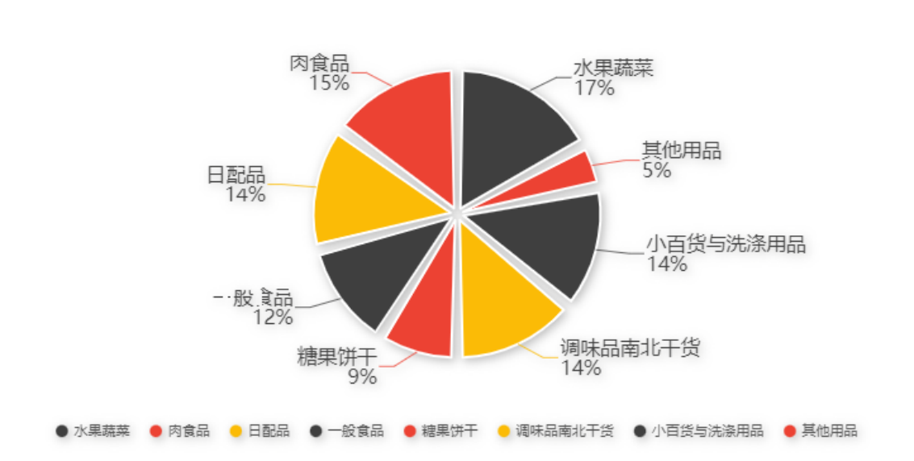
  零售店铺“内”商品布局
商品的面积根据顾客在各项商品上消费比例分配
某超市商品面积分配

Slide 33
  零售店铺“内”商品布局
1.不同类商品位置
解决
2.同类商品的位置配置
Notes:
货位布局不单纯是商品货架、柜台的组合形式，承担着重要的促销宣传的作用。合理独到的商店货位布局，能够吸引更多的顾客前来购物，并能诱导他们增加购买数量，提高顾客对于商店的认同感。

Slide 34
  零售店铺“内”商品布局
课堂提问
商品的位置
由哪些因素决定呢？

Slide 35
  零售店铺“内”商品布局
熟食、生鲜、速冻商品
日常用品
奶制品、冷冻品
蔬菜水果
烘焙商品
收银台

Slide 36
  零售店铺“内”商品布局
位置的重要性
影响
因素
位置布局
顾客的流动
商品定位

Slide 37
  零售店铺“内”商品布局
根据位置重要性进行布局
请思考：
哪一层楼的位置是最好的 ？同一楼层中那些位置好，那些位置差？

Slide 38
随着楼层上升，客流量自下而上依次减少，楼层价值减少，商品布局遵循规律安排

Slide 39
优势位置：
主通道两侧，店铺出入口，货架两端，正对楼梯口等
死角或盲区：
楼梯下部，员工出入口、柱子里侧、
店铺凹凸的部分等
Notes:
一个商场同样面积不同位置不同楼层租金水平差距明显，商业中心主入口租金水平高，主人流方向和人流量比较大的店铺租金也比较高，1至3层租金水平最高，其次为4至6层和地下商业。

Slide 40
  零售店铺“内”商品布局
根据顾客流动规律

Slide 41
  零售店铺“内”商品陈列
顾客流动规律
收银台付款
进入主通道
进入中间陈列区
回到主通道
收银台付款
主通道放置____________商品，中间陈列区放置____________________商品。
Notes:
主力商品；次要商品、关联商品
畅销商品均匀分布，力求顾客走完全部通道
高购买率、最吸引顾客的商品放在主通道或门店的最深处

Slide 42
  零售店铺“内”商品布局
磁石点理论
磁石，是指比周围更醒目、更有魅力的产品或卖场区域，是卖场中最能吸引顾客眼光注意力的地方。
磁石点理论就是在门店最吸引顾客注意力的地方，配置合适商品以促进销售，并能引导顾客逛完整个卖场，以提高顾客冲定性购买比重。
根据顾客购买过程中的心理特征设置，磁石点与通道设计结合

Slide 43
  零售店铺“内”商品布局
第一磁石点
第二磁石点
第三磁石点
第四磁石点
第五磁石点
收银台
Notes:
薄利多销品放入口，蔬菜水果利润高

Slide 44
  零售店铺“内”商品布局
磁石点 | 店铺位置 | 配置商品
第一磁石点
第二磁石点
第三磁石点
第四磁石点
第五磁石点

Slide 45
  零售店铺“内”商品布局
①主力商品；
②购买频率高的商品；
③采购力强的商品
①高利润商品；
② 季节性商品； ③厂家促销商
大型展销、
特卖活动商品
第四
磁石点
第二
磁石点
第三
磁石点
第五
磁石点
第一
磁石点
①流行商品；
②色泽鲜艳、
引人注目的商品；
③季节性强的商品。
①热门商品；
②有意大量陈列的商品；
③广告宣传的商品

Slide 46
  零售店铺“内”商品布局
磁石点 | 店铺位置 | 配置商品 | 配置要点
第一磁石点 | 位于主通路的两侧，是消费者必经之地，能拉引顾客至内部卖场的商品，也是商品销售的最主要的地方 | 主力商品；消费量多的商品；消费频度高的商品 | 位置优势，不必刻意装饰体现即可达到很好的销售效果
第二磁石点 | 穿插在第一磁石点中间，主通道入口处、电梯出口、主通道拐角、主通道尽头等位置 | 流行商品；色泽鲜艳，容易庄主眼球的商品；季节性强的商品 | 诱导顾客在店内通行到卖场各个角落的位置，需要突出照明及陈列装饰
第三磁石点 | 陈列架两头的端头位置 | 特价品；高利润的商品季节商品；购买频率较高的商品；促销商品 | 顾客接触频率最高的位置，重点配置；经常变化
第四磁石点 | 副通道两侧 | 热销商品，特意大量陈列的商品；广告宣传商品 | 以单项商品吸引顾客，陈列方法和促销方式
第五磁石点 | 结算区域前面的中间卖场，非固定卖场 | 大型展销、特卖或节日促销商品 | 能够引起一定程度的顾客集中，烘托门店气氛，商品不断变化

Slide 47
  零售店铺“内”商品布局
根据磁石理论分析图中的磁石点

Slide 48
  零售店铺“内”商品布局
日常生活用品，价值较低，需求弹性不大，顾客比较熟悉，顾客大多希望方便快捷地成交。
方便
商品
价值高、需求弹性较大、挑选性强、顾客对商品掌握不够，顾客希望获得更多的选择机会，进行详细比较
商品
选购
商品
有独特功能的商品或名贵商品，如珠宝、名人字画、工艺品等，顾客往往经过了周密考虑，确定购买计划才采取购买行为
特殊
商品
Notes:
大部分食品超市的入口处通常陈列水果品类，这其中有两个原因：（1）水果是生鲜食品中购买频率最高的商品，有利于集客；（2）水果色彩鲜艳并且季节性较为明显，调整水果品类更容易体现出卖场的变化，让顾客即使每天来购物也不会感到乏味。
高购买率

Slide 49
  零售店铺“内”商品布局
同类商品如何布局？
请思考

Slide 50
  零售店铺“内”商品布局
购买者选择商品的决策过程
1、品牌
2、功能
3、价格
4、包装
飘柔
舒蕾
夏士莲
去屑
黑发
营养
高价位
中价位
低价位
200毫升
400毫升
750毫升

Slide 51
  零售店铺“内”商品布局
购买者选择商品的决策过程
1、人群
2、品牌
3、功能/人群
3、价格
4、包装
婴幼儿
普通奶粉
伊利
蒙牛
雀巢
飞鹤
婴幼儿：1段、2段、3段……
普通奶粉：中老年、儿童、学生、女士
高价位
中价位
低价位
300g
400g
750g
Notes:
无糖
含铁
含锌

Slide 52
  零售店铺“内”商品布局

Slide 53
  零售店铺“内”商品陈列
03
PART 03

Slide 54
  零售店铺“内”商品陈列——烘托卖气氛的重要手段
商品销售需要陈列技巧，有效的商品陈列可以刺激消费者的购买欲，并促使他们实施购买行动。
零售店铺内商品的陈列有哪些方法？
Notes:
对于一些畅销的、周转快的商品，一定要摆放在一个好的陈列位上。对于一些平时销售情况不佳的，新进的商品，要把这些商品放在销售量大的，人流量多的售点位置，和那些畅销商品相近邻，以这种方法来吸引消费者的注目率

Slide 55
  零售店铺“内”商品陈列
你更喜欢哪一个？

Slide 56
  零售店铺“内”商品陈列
你更喜欢哪一个？

Slide 57
  零售店铺“内”商品陈列——原则
商品陈列原则

Slide 58
  零售店铺“内”商品陈列——原则
显而易见的陈列原则
01
标识商品陈列位置
商品正面面向顾客
商品标识清晰易懂
容易挑选的原则
02
分区定位陈列
购物者购买决策树原则
同类商品集中陈列
同类商品垂直纵向陈列的原则
Notes:
分区：位置相对固定，便于顾客寻找，随时调整，但不易大动

Slide 59
03
便于取放的原则
商品陈列的最佳高度
留一点空隙
丰富丰满的原则
04
货架上商品数量要充足 避免货架内出现空缺 货架上商品品种要丰富 促销商品满陈列
Notes:
与视线平行的商品利润高：与视线平行的商品利润高 ，你最容易拿到手的就是商家最想卖的

Slide 60
先进先出的原则
05
1、检查补充商品是否与原货架上的商品生产日期或保质期相同。
2、若生产日期或保质期相同，且货架干净，则可以直接上货。
3、若生产日期不同，要将原先的陈列商品取下来，用干净的抹布擦干净货架。然后，将新补充的商品放在货架的后排，原先的商品放在前排面。因为商品的销售是从前排开始的，为了保证商品生产的有效期，补充新商品必须是从后排开始
4、当某一商品即将销售完毕时，暂未补充新商品，这时就必须将后面的商品移至前排面陈列（销售），决不允许出现前排面空缺的现象，这就是要作到前进陈列的原则。
5、对一些保质期要求很严的食品，如生鲜、冷冻冷藏等保质期较短的食品，更要严格执行先进先出的方法补充食品，这既保护了消费者的利益，确保顾客购买商品的新鲜度，又不会使排在后面的商品超过保质期，给商店造成损失。
Notes:
新鲜商品摆在最里面

Slide 61
安全原则
07
“上轻下重、上小下大”
Notes:
“上轻下重、上小下大”货架上的商品大小和重量都是不尽相同的，为了保证超市货架的平稳性，保持超市货架的重心，要遵循“上轻 下重、上小下大”的原则，将重、大的产品摆在下面，高位应该陈列一些体积小、重量轻、不易碎的商品，以确保商品及消费者的消费安全。

Slide 62
艺术性原则
07
配色陈列
  同类色陈列
  近似色陈列
  互补色陈列
  对比色陈列
Notes:
色彩陈列是最容易凸显美感与吸引眼球的陈列方法
近似色陈列
也称近似色，色相环中相差30度-60度的颜色都是近似色；如黄色和绿色；黄色和橙色；红色和橙色等；
对比色陈列
色相环中相差120度-150度之间的颜色；如：红与黄，红与蓝，黄与蓝；
互补色陈列
色相环中每一个颜色对面180度的颜色即为该颜色的补色；如：红与绿；橙与蓝；黄与紫；

Slide 63
Notes:
即同一货杆货品的颜色相近，可以给顾客一种柔和、和谐的感觉。

Slide 64
Notes:
对比色是指离的非常远点颜色相配，比如黄色与紫色，红色与绿色，使用对比色陈列时，视觉冲击力十分强烈，故有时也称强烈色。
对比色比较适合间隔排列法，两种以上的色彩间隔和重复产生了一种韵律和节奏感，使卖场中充满变化, 使人感到兴奋。

Slide 65
艺术性原则
07
明度陈列
  左浅右深陈列
  前浅后深陈列
Notes:
左浅右深陈列
实际应用中可以左深右浅，也可以是右浅左深，关键是一个卖场中要有一个统一的序列规范。这种排列方式在侧挂陈列时被大量采用，使视觉上有一种井井有条的感觉。
前浅后深陈列
利用色彩的规律，色彩明度的高低，也会给人一种前进和后退的感觉。我们在陈列中可以将明度高的放在前面，明度低的放在后面。

Slide 66
  零售店铺“内”商品陈列——方法
集中陈列
端头陈列：
把同一种商品集中陈列于一个地方
适用周转快的商品
货架两端进行商品的陈列
适用于高利润商品、特价品、新产品、全国性品牌产品。
悬挂陈列
盘式陈列：
用固定的或可以转动的有挂钩的陈列架来陈列商品的一种方法
适用小商品或需立体陈列的商品
即把非透明包装商品的包装箱的上部切除，将包装箱的底部切下作为商品陈列的托盘，以显示商品量感、促销效果。

Slide 67
  零售店铺“内”商品陈列——方法
岛式陈列
进口处、中部或底部不设置中央陈列架，而配置特殊陈列用的展台。
适用促销商品
随机陈列：
在确定的货架上随意地将商品堆积上去。
适用促销商品，操作简单，节省时间

Slide 68
  零售店铺“内”商品陈列——方法
主题陈列
将商品陈列在一个主题环境中的一种形式。
适用节假日促销

Slide 69
  新零售门店内部“场”景的搭建
  ——其他元素
04
PART 04

Slide 70
  零售店铺“内”空间设计——收银区
根据顾客流动、购买习惯确定收银区位置：出入口的位置；死角位置
空间限制和商品展示：不宜放置过大或易碎的商品；展示冲动性购买的商品
收银台高度：应确保员工能够与顾客进行有效的眼神交流，同时满足顾客快速付款的需求
自助收银区：减少人工款台排队等候时间，体验方便购物
Notes:
根据顾客流动、购买习惯确定收银区位置：出入口的位置——门口放置收银台是最常见的收银区布局方式，无论店面大小都很适合，为顾客第一时间提供服务，还能起到防止商品损耗的作用；死角位置——收银区是每个进店顾客的最后一站，不用担心因为放在死角而被忽视
风水考虑。在风水学中，收银台被认为是财富的进出之地。根据风水原则，收银台不与门正对，最好设置在店铺的“虎边”，即人站在室内面向大门时，其右侧的位置。这样有助于“守住”财富。也是为了适应人们靠右行的生活习惯，当顾客从商铺里面出来时由于习惯也多数会靠右行走，所以将收银台设在商铺的右前方对顾客更方便，在白虎位设立收银台的方式，只适合商铺向里深入，且形状为长方形的布局。
空间限制和商品展示：收银台附近的空间可能有限，因此不宜放置过大或易碎的商品。同时，为了促进销售，可以在收银台附近展示一些冲动性购买的商品，如小零食和必需品

Slide 71
  零售店铺“内”空间设计——收银区

Slide 72
  零售店铺“内”空间设计——其他元素
智能化导购服务
通过人工智能和大数据分析，提供个性化的导购服务，帮助顾客快速找到所需商品，提升购物效率。
智能化照明系统
利用传感器和自动化技术，根据卖场内的光线和人流动态调节照明亮度，提高购物体验和节能环保。
智能化安防系统
采用人脸识别、智能监控等技术，提高卖场的安全防范能力，保障顾客和员工的人身财产安全。

Slide 73
  零售店铺“内”空间设计——其他元素
商品展示
VR看衣
Notes:
VR看衣、三维动画看衣服、全息投影看衣服、多点触摸技术

Slide 74
  零售店铺“内”空间设计——五感元素
Notes:
VR看衣、三维动画看衣服、全息投影看衣服、多点触摸技术

Slide 75
  零售店铺设计与布局
基本
原则
A
B
C
D
E
刺激消费者
方便消费者
促进销售
创造良好购物环境
安全性

